Slide 1
TEAM 5
23520277: Trương Trọng Đạt
23520743: Lý Đăng Khoa
23520941: Nguyễn Nhữ Hoàng Minh
Merge sort
Cấu trúc priority queue (dùng heap)
Bài tập

Slide 2
01
02
03
Merge Sort
Priority queue
Quiz

Slide 3
01
Merge Sort (Sắp xếp trộn)

Slide 4
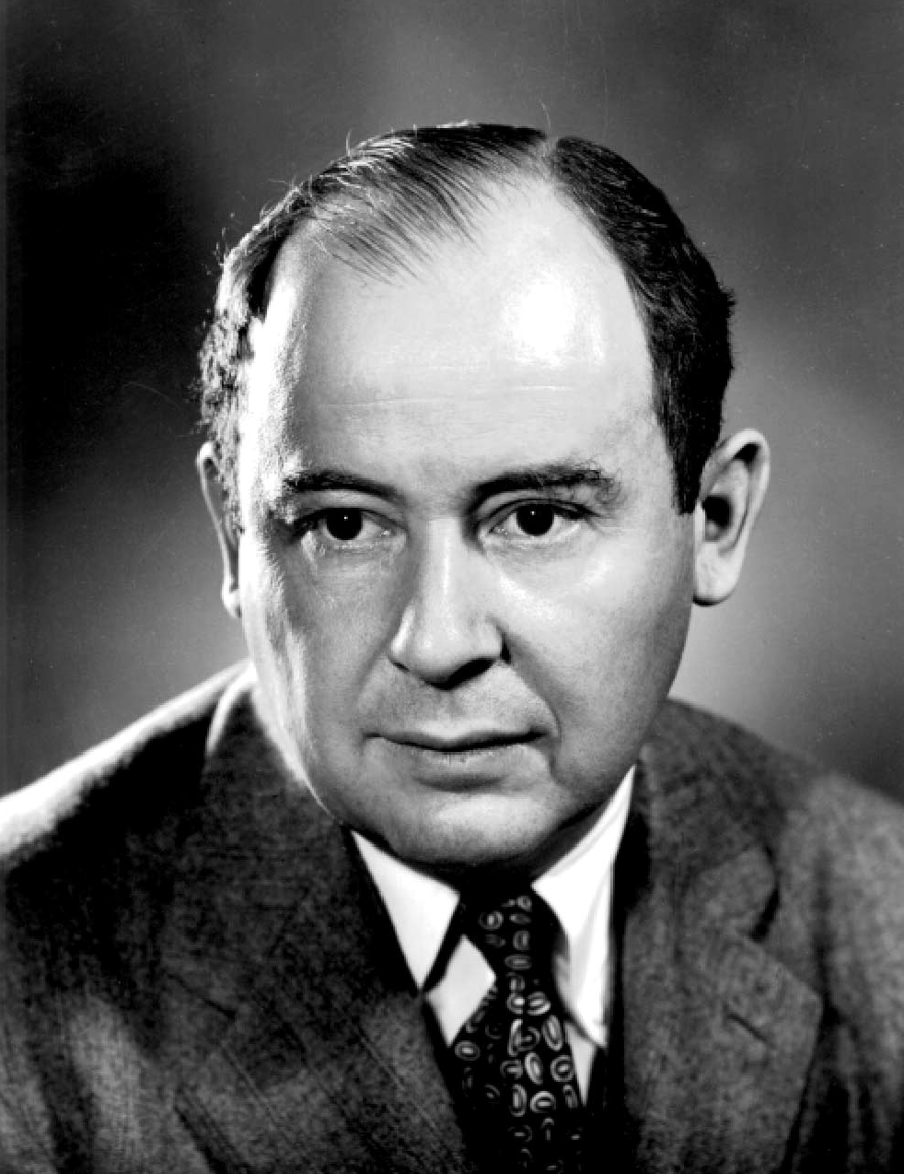
Giới Thiệu
-Được sáng lập vào 1945 bởi John von Neumann
-Hiệu suất cao và thông dụng
-Dựa vào lối thuật toán “chia để trị”

Slide 5
Ý Tưởng Thuật Toán
-Chia dãy chưa được sắp xếp thành các dãy con, mỗi dãy chứa một phần tử
-Liên tục ghép các dãy con để tạo các dãy con đã được sắp xếp cho đến khi chỉ còn một dãy, đó là dãy đã được sắp xếp

Slide 6

Step 2
Step 1
Bắt đầu
Tìm vị trí l,m,r của mảng
Step 3
Nếu mảng có nhiều hơn 1 phần tử:
m = (l+r)/2;
mergeSort(arr, l, m);
mergeSort(arr, m+1, r);
merge(arr, l, m, r);
Step 4
Kết thúc

Slide 7


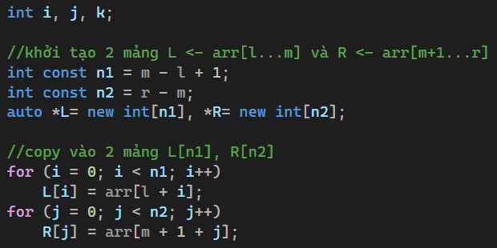


Slide 8

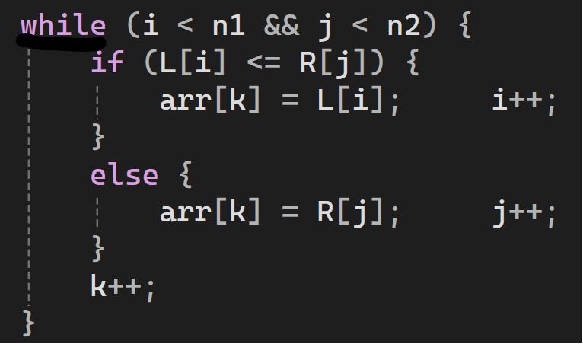
Bước 2:
Bước 3:

Slide 9

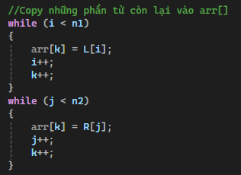

Slide 10
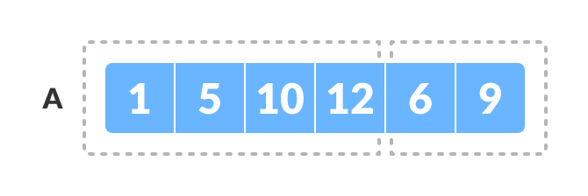
Ví Dụ Quá Trình Ghép (Merge)

Slide 11
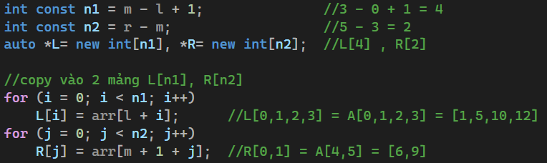
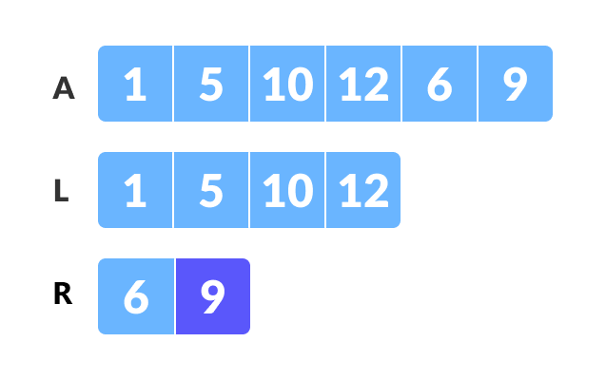
Ví Dụ Quá Trình Ghép (Merge)

Slide 12
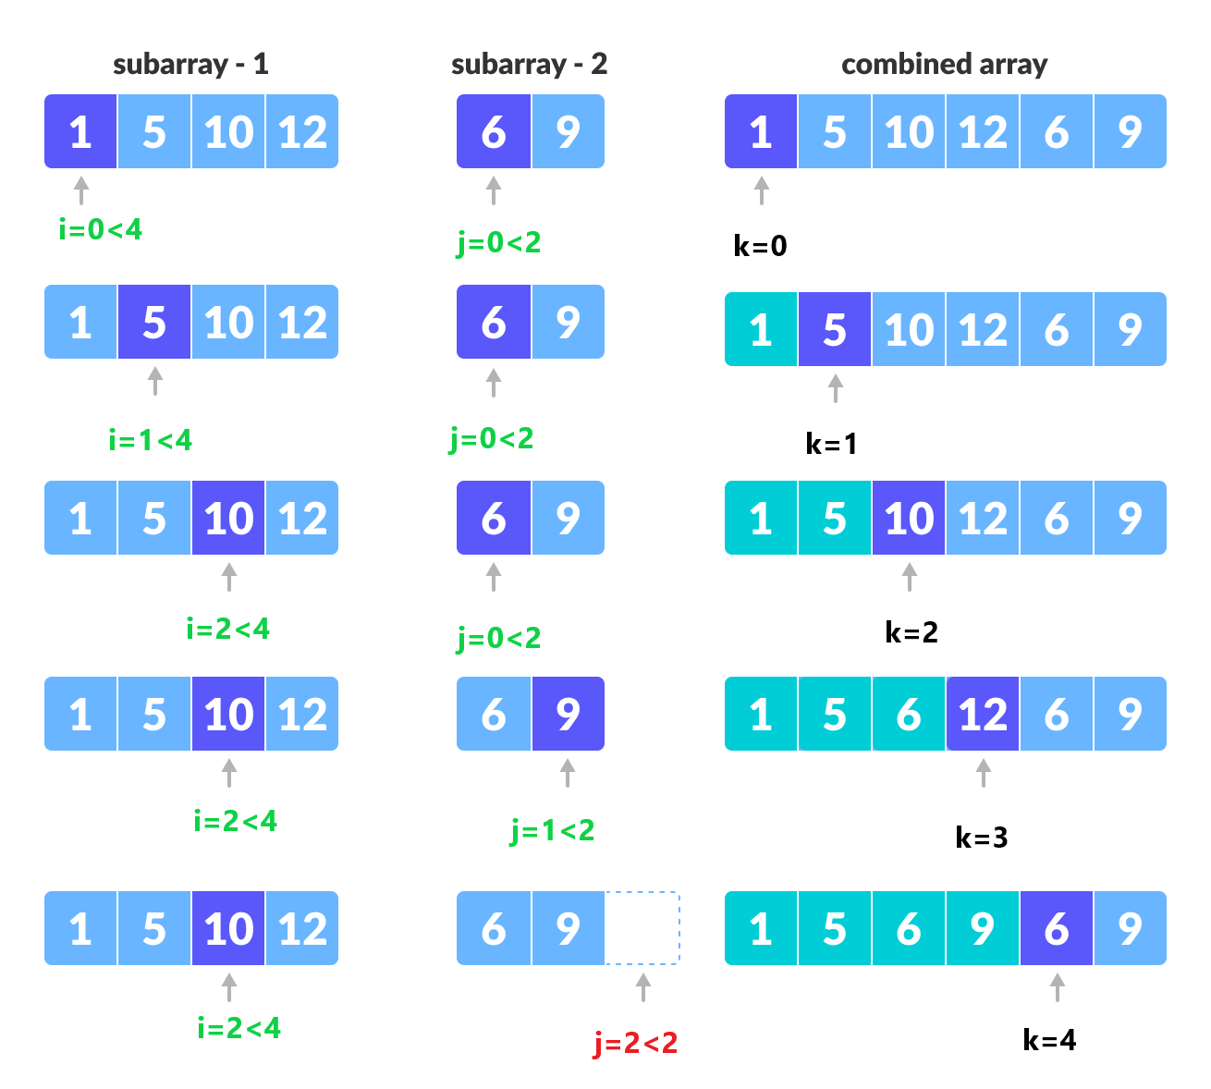

Ví Dụ Quá Trình Ghép (Merge)

Slide 13
Ví Dụ Quá Trình Ghép (Merge)

Slide 14

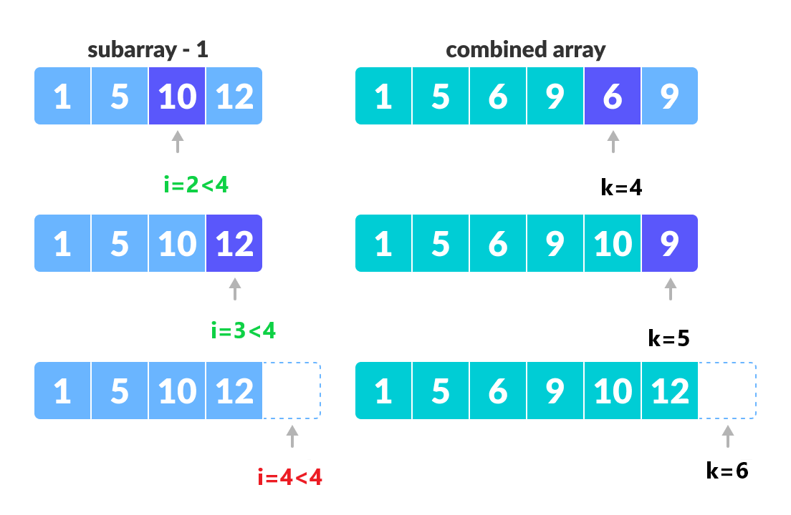
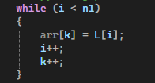
Ví Dụ Quá Trình Ghép (Merge)

Slide 15
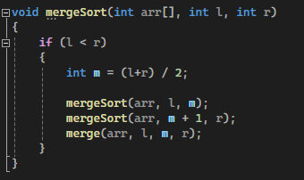
Ví Dụ Quá Trình Ghép (Merge)

Slide 16
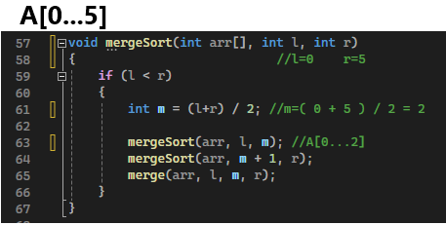
Ví Dụ Quá Trình Ghép (Merge)

Slide 17
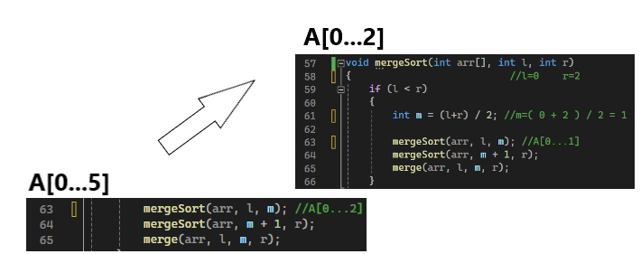
Ví Dụ Quá Trình Ghép (Merge)

Slide 18
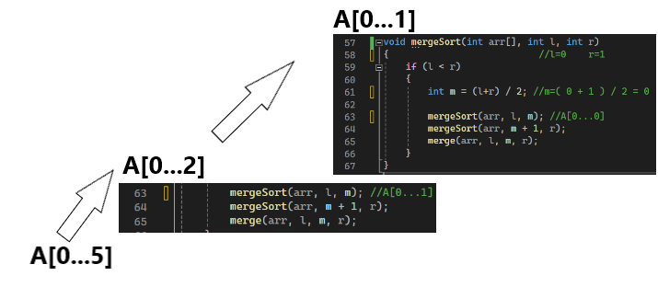
Ví Dụ Quá Trình Ghép (Merge)

Slide 19
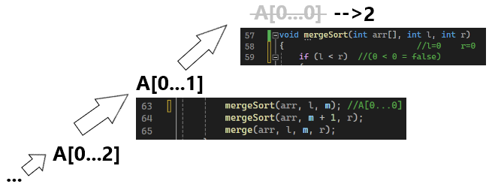
Ví Dụ Quá Trình Ghép (Merge)

Slide 20
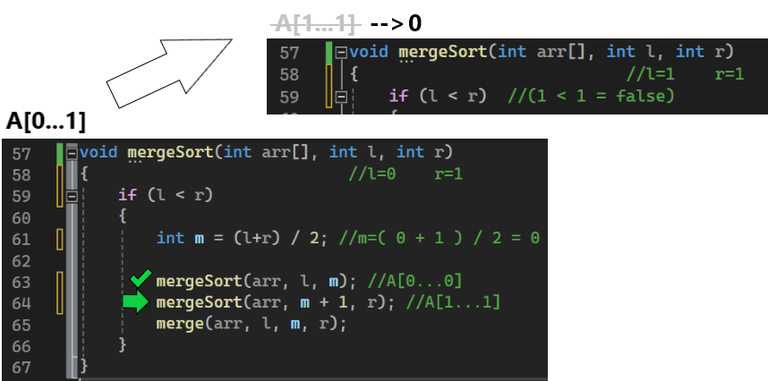
Ví Dụ Quá Trình Ghép (Merge)

Slide 21
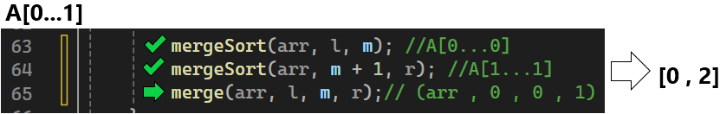
Ví Dụ Quá Trình Ghép (Merge)

Slide 22
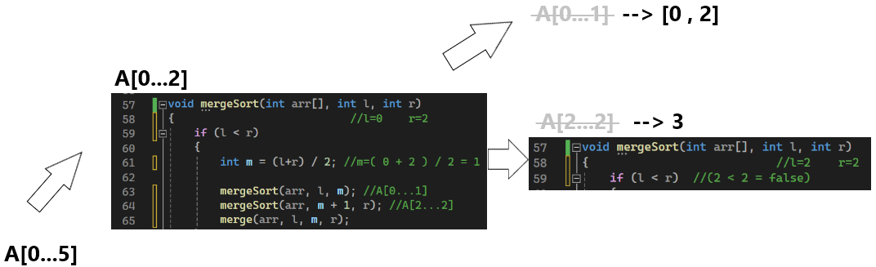
Ví Dụ Quá Trình Ghép (Merge)

Slide 23
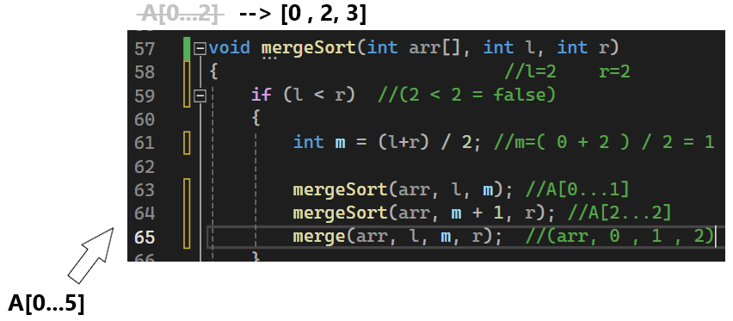
Ví Dụ Quá Trình Ghép (Merge)

Slide 24
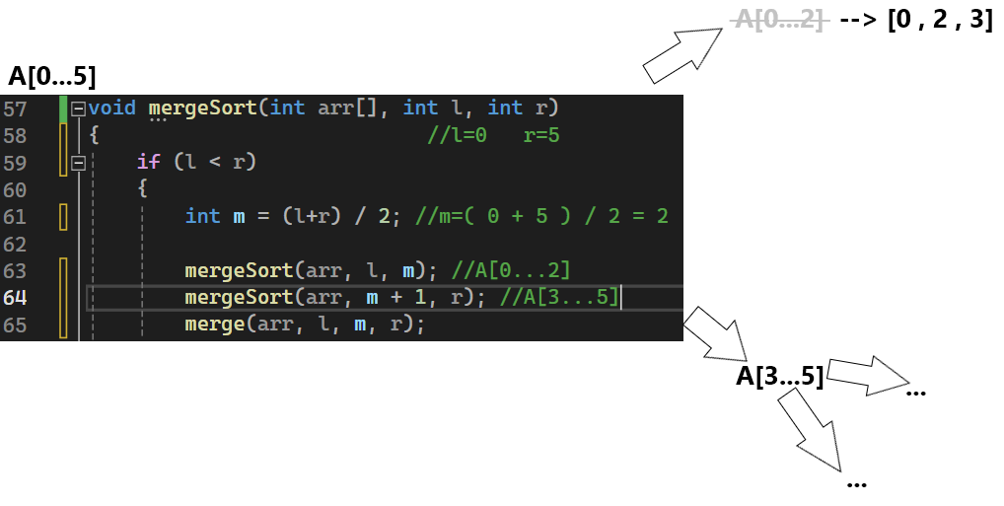
Ví Dụ Quá Trình Ghép (Merge)

Slide 25
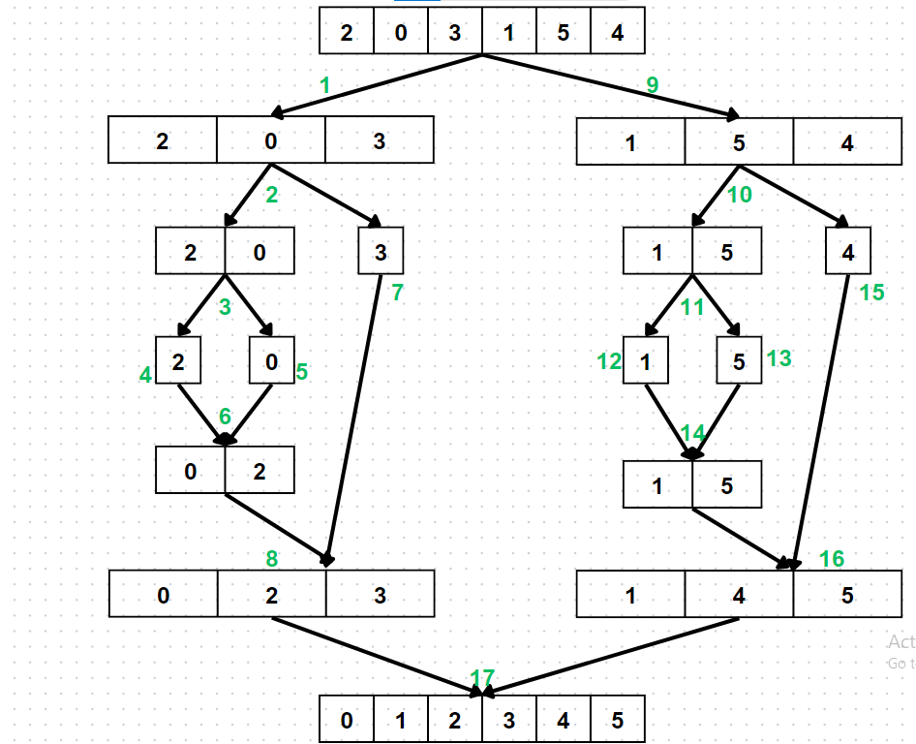
Ví Dụ Quá Trình Ghép (Merge)

Slide 26
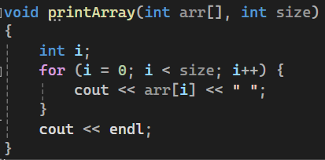
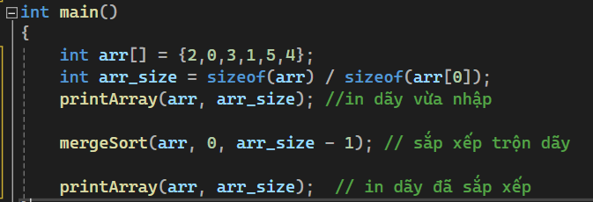
Ví Dụ Quá Trình Ghép (Merge)

Slide 27
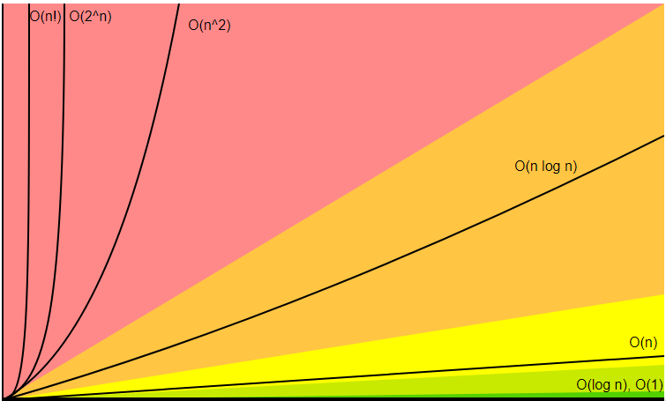
Độ Phức Tạp
- Độ phức tạp thời gian: vì Merge Sort luôn phân chia mảng thành 2 phần với độ phức tạp O[log(n)] và cần O(n) để trộn chúng lại, nên:
+ Trường hợp tốt nhất: O(nlog(n)).
+ Trường hợp xấu nhất: O(nlog(n)).
+ Trường hợp trung bình: O(nlog(n)).
- Độ phức tạp không gian: O(n), vì n phần tử được phân vào n không gian con.

Slide 28
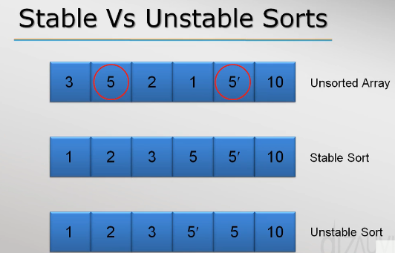
Ưu Điểm Và Nhược Điểm
Ưu điểm:
- Hiệu quả về mặt thời gian, đặc biệt là với các danh sách dữ liệu lớn.
- Hiệu quả cho sắp xếp ngoại (external sorting)
- Là một dạng sắp xếp ổn định (stable sort)
Nhược điểm:
- Có thể chậm hơn thuật toán sắp xếp khác khi lượng dữ liệu nhỏ
- Mặc dù mảng đã được sắp xếp, toàn bộ các bước vẫn chạy
- Cần thêm bộ nhớ để chứa dãy con

Slide 29
Ứng Dụng
- Sắp xếp các danh sách lớn.
VD: Các từ trong từ điển, sách trong thư viện theo tên sách/tên tác giả, dữ liệu người dùng trong mạng xã hội
- Tận dụng bộ nhớ ngoài cho việc sắp xếp
- Đếm các cặp nghịch thế trong mảng (inversion count of an array)
- Kết hợp với các thuật toán sắp xếp khác như insertion sort

Slide 30
02
Priority queue

Slide 31
Định Nghĩa Priority Queue
Priority Queue là một cấu trúc dữ liệu mà các phần tử được quản lý sẽ có độ ưu tiên khác nhau gắn với từng phần tử. Phần tử có thứ tự ưu tiên cao hơn trong Priority Queue sẽ được xếp lên trước và truy vấn trước. Đơn giản hơn, Priority Queue là một cấu trúc cho phép nó tự động sắp xếp các phần tử của nó.

Slide 32
Định Nghĩa Priority Queue
Một Priority Queue sẽ có các chức năng cơ bản sau:
o Thêm một phần tử vào tập quản lý
o Lấy ra phần tử có ưu tiên cao nhất
o Loại bỏ một phần tử
o Trả về giá trị của phân tử có độ ưu tiên cao nhất
o Thay đổi độ ưu tiên của một phần tử cho trước

Slide 33
Định Nghĩa Binary Heap
Binary Heap là 1 cây nhị phân có đủ 2 tính chất sau:
Là cây nhị phân hoàn chỉnh.
Binary Heap phải là Max Heap hoặc Min Heap. Trong Min Heap, phần tử ở node cha phải là nhỏ hơn hoặc bằng tất cả các phần tử ở node con. Max Heap tương tự như MinHeap.

Slide 34
Ứng Dụng
o Được dùng trong các Grapth algorithm:
- Thuật toán đường đi ngắn nhất Dijkstra.
- Thuật toán cây bao trùm tối thiểu Prim.
o Bài toán tìm kiếm: Tìm phần tử nhỏ/lớn thứ k.
o Trí tuệ nhân tạo: thuật toán tìm kiếm A*.
o Tất cả các ứng dụng của Queue có liên quan đến mức độ ưu tiên.
o Triển khai Stack.
o Cân bằng tải (load balancing), quản lý các ngắt, thời gian chờ (interrupt handling) trong hệ điều hành.
o Lập lịch CPU.
o Nén dữ liệu: thuật toán Huffman Coding.
o Mô phỏng sự kiện: khách hàng xếp hàng.

Slide 35
Cài Đặt Priority Queue Bằng Binary Heap

Slide 36
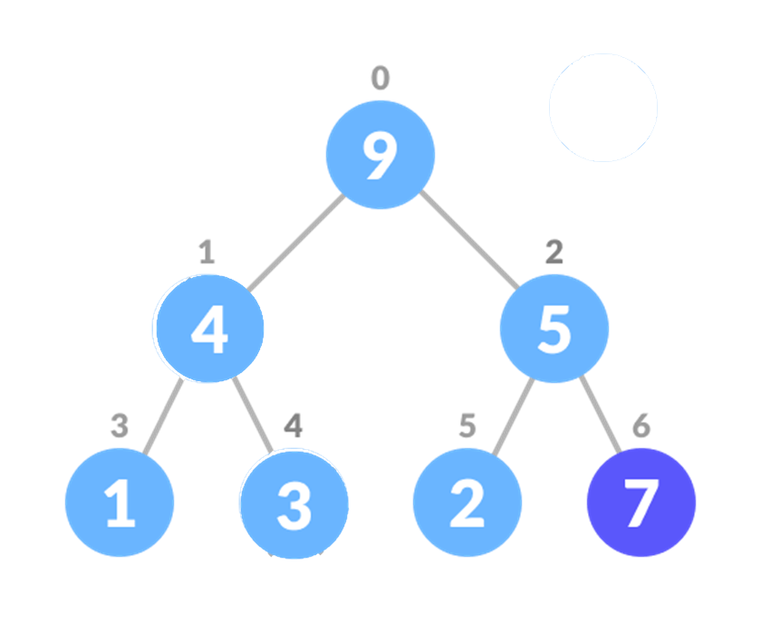
1/Chèn 1 Phần Tử Vào Priority Queue
Chèn phần tử mới vào cuối cây:

Slide 37
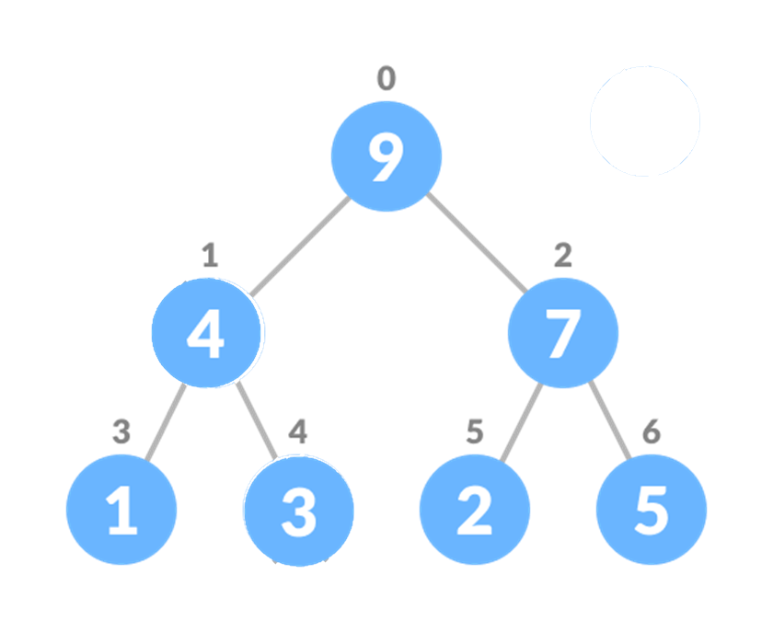
1/Chèn 1 Phần Tử Vào Priority Queue
Khôi phục tính chất
Heap cho Priority Queue:

Slide 38
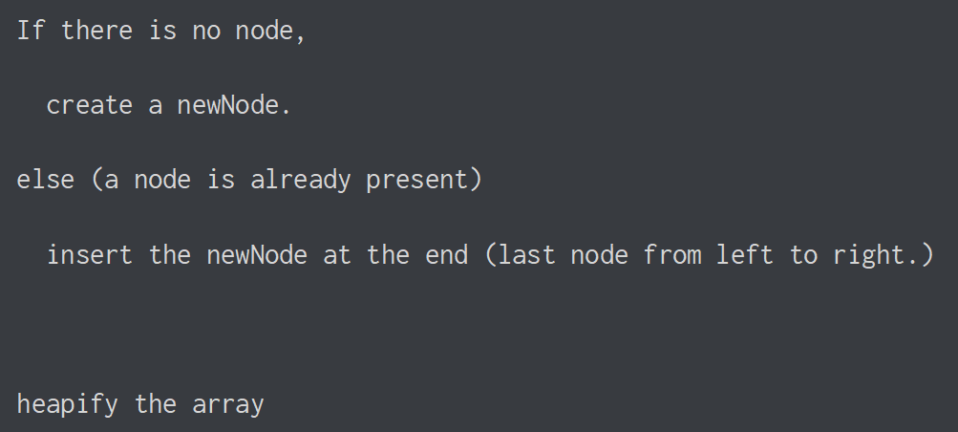
1/Chèn 1 Phần Tử Vào Priority Queue
Mã giả:

Slide 39
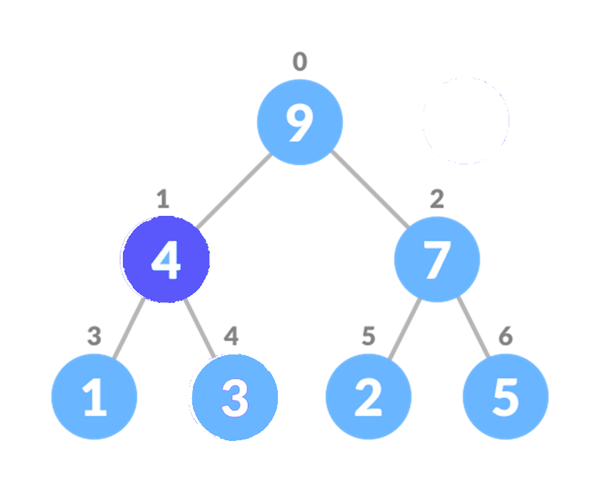
2/Xóa Một Phần Tử Khỏi Hàng Đợi Ưu Tiên
Chọn phần tử cần xóa:

Slide 40
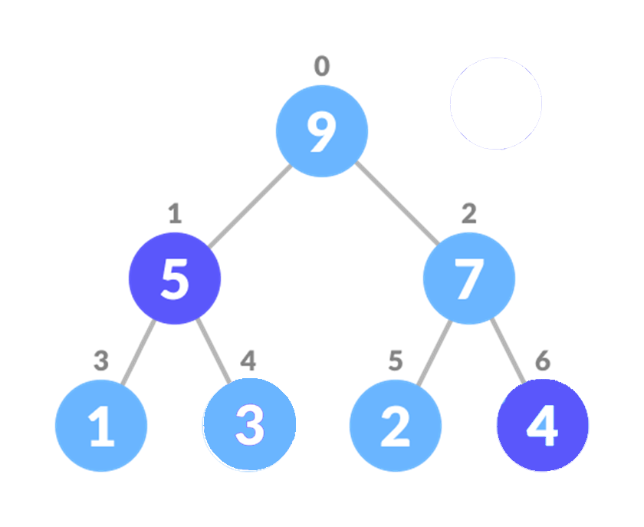
2/Xóa Một Phần Tử Khỏi Hàng Đợi Ưu Tiên
Hoán đổi nó với phần
tử cuối cùng:

Slide 41
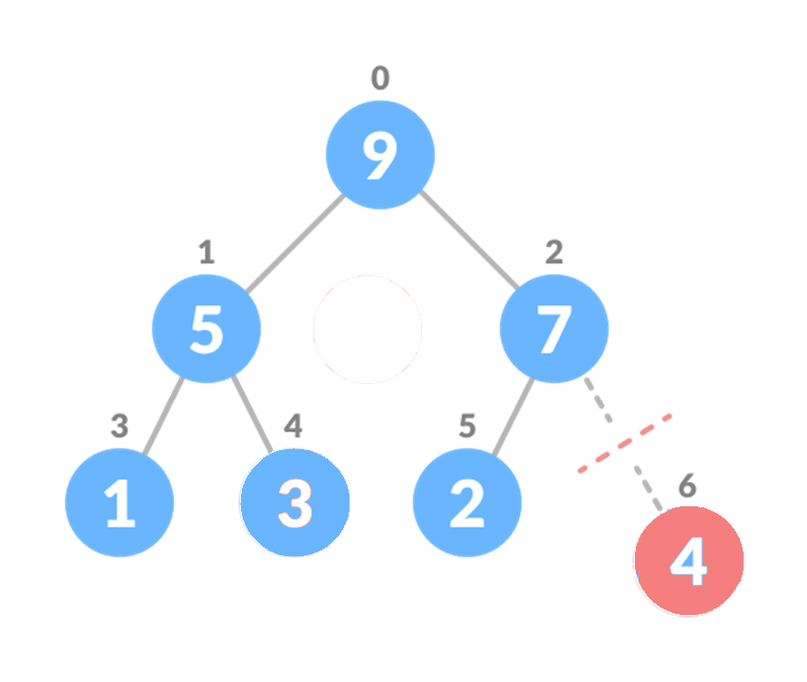
2/Xóa Một Phần Tử Khỏi Hàng Đợi Ưu Tiên
Xóa phần tử cuối cùng:

Slide 42
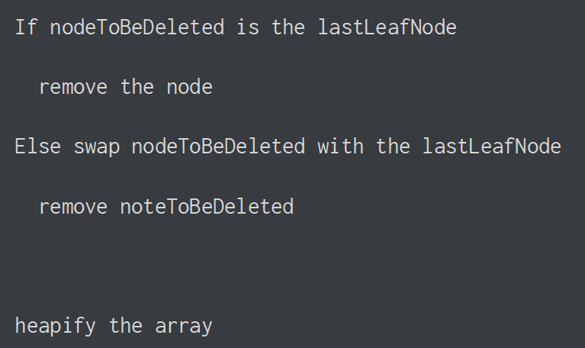
2/Xóa Một Phần Tử Khỏi Hàng Đợi Ưu Tiên
Mã giả:

Slide 43

3/Tìm Giá Trị Có Độ Ưu Tiên Cao Nhất
In ra giá trị đầu tiên của Hàng đợi ưu tiên:
Mã giả:

Slide 44
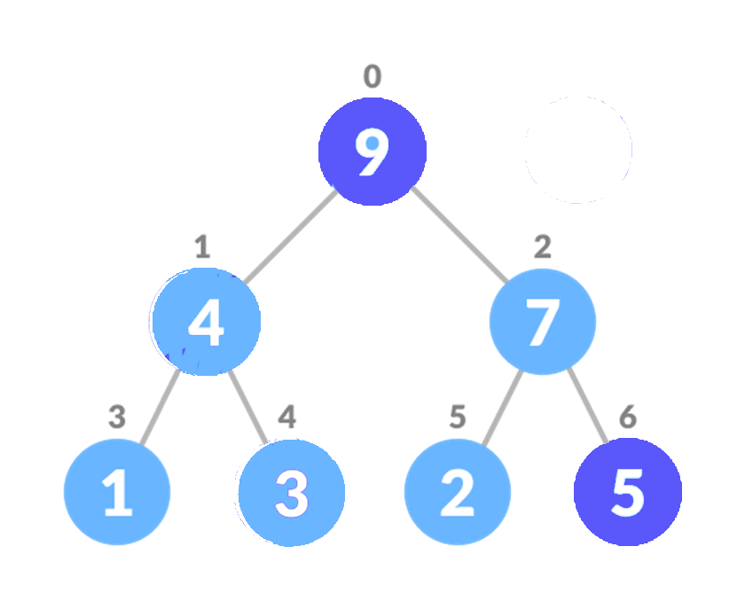
4/Lấy Ra Phần Tử Có Độ Ưu Tiên Cao Nhất
Bước 1: Hoán đổi nó với phần tử cuối cùng.

Slide 45
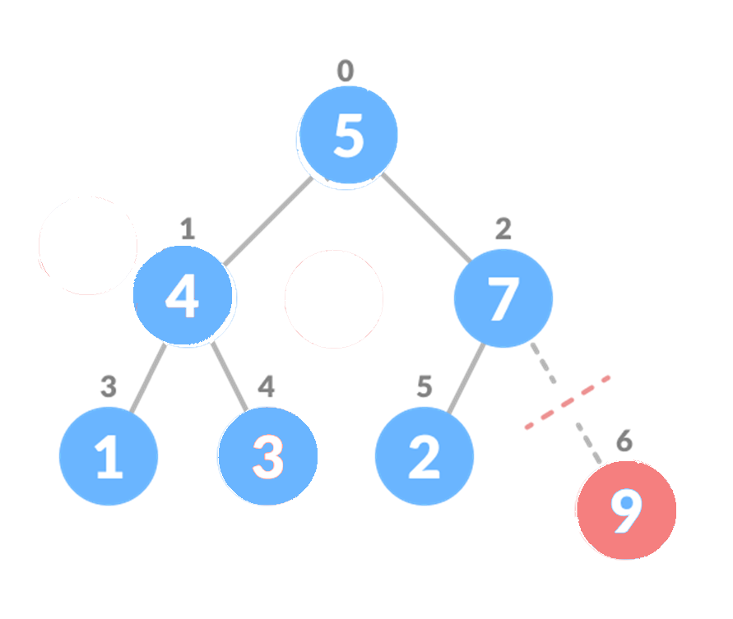
4/Lấy Ra Phần Tử Có Độ Ưu Tiên Cao Nhất
Bước 2: Lưu giá trị sau
đó xóa phần tử cuối cùng.

Slide 46
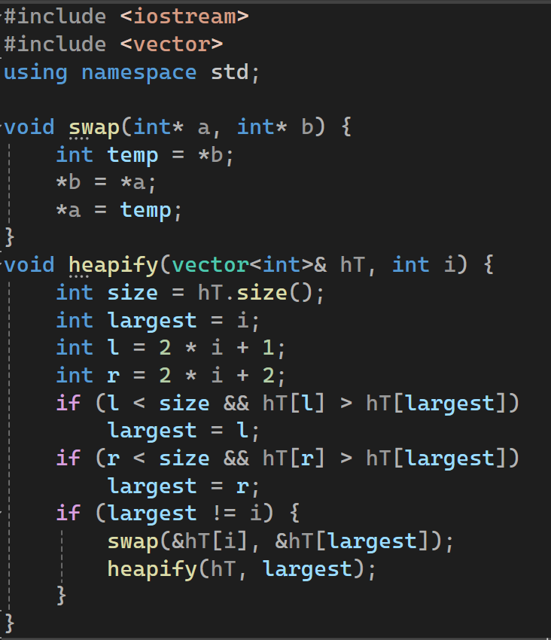
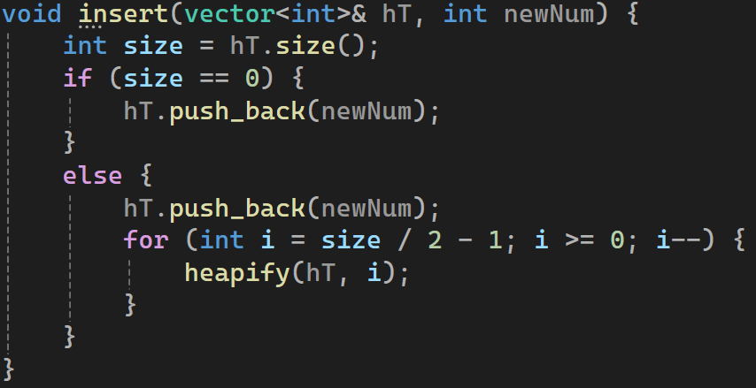
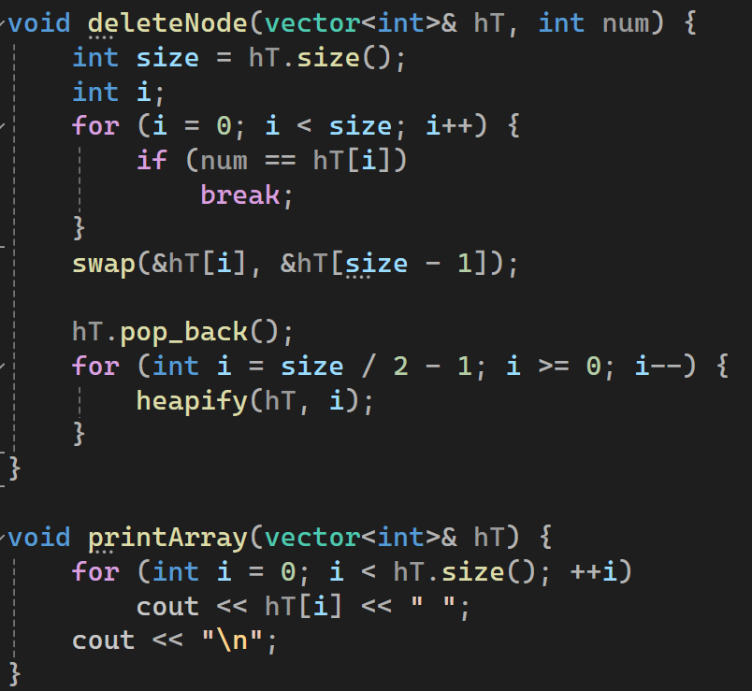
Cài Đặt Trong C++

Slide 47
Priority Queue Trong STL

Slide 48
Cú Pháp Khởi Tạo
Khai báo thư viện: #include <queue>
Khai báo priority queue: priority_queue <Type, Container, Functional>;
Type: kiểu dữ liệu của priority queue.
Container:kiểu dữ liệu chứa (bắt buộc là kiểu mảng, ví dụ vector,deque..., chú ý không sử dụng list), nếu không khai báo thì mặc định là vector.
Functional: tham trị phụ chỉ thứ tự ưu tiên cho các phần tử (less, greater…).

Slide 49
Cú Pháp Khởi Tạo
Ví dụ: priority_queue <int, vector<int>, less<int>> q;
Chú ý: Trong trường hợp chỉ khai báo type, bỏ qua các thành phần còn lại thì mặc định là giảm dần.
( Ví dụ: priority_queue <int> q; )

Slide 50
Các Hàm Với priority_queue
empty()
size()
push()
top()
pop()
swap()
q.empty();
q.size();
q.push(n);
q.top();
q.pop();
q1.swap(q2);

Slide 51

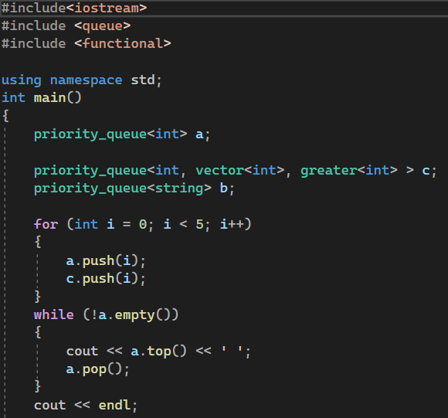
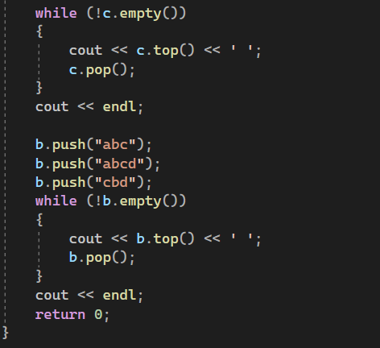

Slide 52
03
QUIZ

Slide 54
THANKS FOR YOUR ATTENTION!

